Slide 1


Slide 2

INTRODUCCIÓN A
LA TEOLOGÍA
16 DOCTRINAS BÍBLICAS

Slide 3
El Único Dios Verdadero

Slide 4
El Único Dios Verdadero
CAPITULO 2
PÁGINAS 50 AL 69
Profesor: GENARO TORRES V.

Slide 5
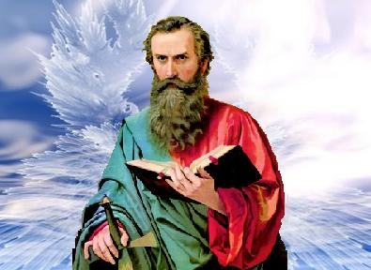
LA TRINIDAD EN LA TEOLOGIA
PARTE 1

Slide 6
DOCTRINA 2. EL ÚNICO DIOS VERDADERO
El único Dios verdadero se ha revelado como el eterno existente en sí mismo “YO SOY”, el Creador del cielo y de la tierra y Redentor de la humanidad. Se ha revelado también encarnando los principios de relación y asociación como el Padre, el Hijo y el Espíritu Santo. (Dt 6:4; Is 43:10, 11; Mt 28:19).

Slide 7
LA DOCTRINA DE LA TRINIDAD es fundamental en nuestro estudio de la teología. La palabra trinidad significa triple. Esta palabra, Trinidad, no aparece en las Escrituras.
Sin embargo, las Escrituras revelan que el único Dios verdadero existe en tres Personas. La bendita *Trinidad incluye al Padre, al Hijo y al Espíritu Santo. Por muchos siglos, la iglesia ha usado la expresión “tres Personas en una Deidad”.

Slide 8
La doctrina de la Trinidad es un misterio que no comprendemos completamente. Pero escudriñemos ahora las Escrituras, la base de nuestra fe, para considerar cuatro verdades que revelan acerca del profundo misterio del Dios único que existe en tres Personas. Aquí hay un resumen general de las cuatro verdades que estudiaremos en el capítulo 2.

Slide 9
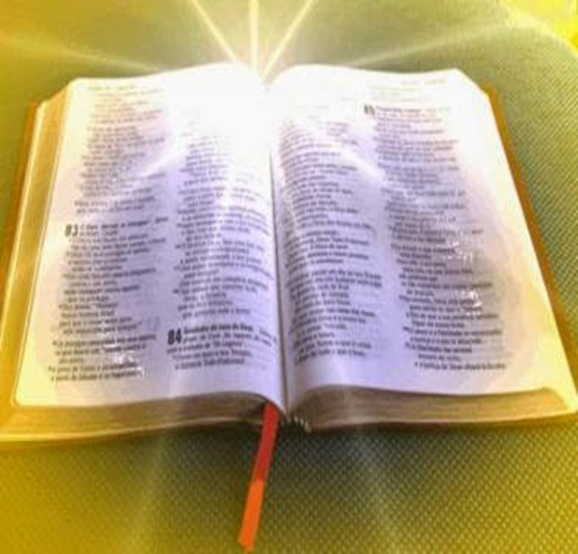
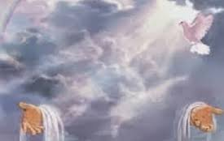
A. HAY UN SOLO DIOS
La Biblia enseña en los dos testamentos que existe un solo Dios verdadero. Tanto el judaísmo como el cristianismo son *monoteístas, es decir, creen en un solo Dios.

Slide 10
EL ANTIGUO TESTAMENTO declara que hay un solo Dios. Las naciones alrededor de Israel adoraban a muchos dioses.
Egipto adoraba a centenares de dioses y diosas (figura 2.3). Asimismo, las naciones de Canaán adoraban a muchos dioses e hicieron ídolos para representarlos (figura 2.3). Los egipcios y los cananeos adoraban a muchos dioses, pero Dios se reveló a Israel como el único Dios verdadero.

Slide 11
Dios le dijo a Moisés que escribiera estas palabras a los israelitas:“Yo soy Jehová tu Dios, que te saqué de la tierra de Egipto, de casa de servidumbre. No tendrás dioses ajenos delante de mí.” (Éx 20:2-3)
Asimismo, el primero de los Diez Mandamientos que Dios le dio a Moisés afirma esto: Oye, Israel: Jehová nuestro Dios, Jehová uno es. “Y amarás a Jehová tu Dios de todo tu corazón, y de toda tu alma, y con todas tus fuerzas” (Dt 6:4-5).

Slide 12
Las famosas palabras de Deuteronomio 6:4-5 se conocen como el *Shemá, que significa escuchar.
Sobre todo, Dios quería que Israel escuchara la verdad de que existe un Dios a quien debemos amar con todo nuestro ser. El Shemá, Deuteronomio 6:4-5, se opone al *politeísmo, que enseña que hay muchos dioses.

Slide 13
De igual manera, el Shemá se opone al sincretismo, que afirma falsamente que Jehová puede ser adorado como un Dios entre muchos otros.
¡De ningún modo! Deuteronomio 6:4-5 proclama audazmente que Dios es el único Dios, el gobernante absoluto del universo. Los dioses falsos que los humanos crean no son nada comparados con el único Dios verdadero.

Slide 14
EL NUEVO TESTAMENTO habla tan alto como el Antiguo sobre la verdad de que hay solamente un Dios. Veamos siete testigos que testifican que hay solamente un Dios
PRIMER TESTIGO. Un maestro de la ley le preguntó a Jesús: “¿Cuál es el primer mandamiento de todos?” (Mr 12:28).“Jesús le respondió: El primer mandamiento de todos es: Oye, Israel; el Señor nuestro Dios, el Señor uno es. Y amarás al Señor tu Dios con todo tu corazón, y con toda tu alma, y con toda tu mente y con todas tus fuerzas.Este es el principal mandamiento” (Mr 12:29-30).
Al igual que Moisés, Jesús dijo que el Shemá es la mayor verdad que Dios quiere que escuchemos, creamos y obedezcamos (Mt 22:34-40). El Shemá se convirtió en la confesión de fe de los judíos. Los judíos devotos recitan el Shemá por la mañana y por la noche. Hasta el día de hoy, cada culto en una sinagoga judía comienza citando el Shemá.

Slide 15
SEGUNDO TESTIGO. “Y esta es la vida eterna: que te conozcan a ti, el único Dios verdadero, y a Jesucristo, a quien has enviado” (Jn 17:3).
TERCER TESTIGO. “¿Es Dios solamente Dios de los judíos? ¿No es también Dios de los gentiles? Ciertamente, también de los gentiles.
Porque Dios es uno, y él justificará por la fe a los de la circuncisión, y por medio de la fe a los de la incircuncisión” (Ro 3:29-30)

Slide 16
CUARTO TESTIGO. “Acerca, pues, de las viandas que se sacrifican a los ídolos, sabemos que un ídolo nada es en el mundo, y que no hay más que un Dios” (1 Co 8:4).
QUINTO TESTIGO. “un cuerpo, y un Espíritu, como fuisteis también llamados en una misma esperanza de vuestra vocación; un Señor, una fe, un bautismo, un Dios y Padre de todos, el cual es sobre todos, y por todos, y en todos” (Ef 4:4-6)

Slide 17
SEXTO TESTIGO. “Porque hay un solo Dios, y un solo mediador entre Dios y los hombres, Jesucristo hombre, el cual se dio a sí mismo en rescate por todos, de lo cual se dio testimonio a su debido tiempo” (1 Ti 2:5-6).
SÉPTIMO TESTIGO. “…al único y sabio Dios, nuestro Salvador, sea gloria y majestad, imperio y potencia, ahora y por todos los siglos. Amén” (Jud 25).

Slide 18
Al igual que los versículos del Antiguo Testamento, estos siete pasajes del Nuevo Testamento dan testimonio del hecho de que hay un solo Dios. Algunos de estos versículos plantean preguntas acerca de la relación entre el Padre y Jesucristo.
Analizaremos las relaciones dentro de la Trinidad a medida que continuamos con esta lección.

Slide 19
B. EL ÚNICO DIOS EXISTE COMO
TRES PERSONAS
La Biblia enseña que hay solamente un Dios. Sin embargo, las Escrituras también enseñan que el único Dios existe como tres Personas. Más adelante, en el punto C, analizaremos versículos que muestran que cada persona de la Trinidad es Dios.
Pero aquí en el punto B, veamos los versículos que enfatizan que hay tres Personas en la Trinidad

Slide 20
El Antiguo Testamento no revela la Trinidad claramente. Sin embargo, hay versículos en el Antiguo Testamento que pueden apuntar hacia la verdad de que el único Dios verdadero existe como tres Personas.
La revelación de Dios de sí mismo y de su plan es *progresiva. En el inicio de la historia de la salvación, no comprendemos bien a Dios ni su plan.

Slide 21
Los israelitas no se dieron cuenta de que el Cordero Pascual apuntaba a Cristo. Y no entendían que el sitio terrenal de Canaán era solo una ilustración del cielo.
Muchas cosas del Antiguo Testamento, como la ley, las fiestas, los sacerdotes, los sacrificios y los días de reposo, eran solo indicios, tipos y sombras de realidades futuras en la historia completa del plan de Dios (Col 2:16-17; Heb 10:1).

Slide 22
Al llegar al final de la historia, vemos claramente a las tres Personas de la Trinidad. Pero mirando hacia atrás al Antiguo Testamento a través del lente del Nuevo Testamento, vemos versículos que sugieren la Trinidad. Un maestro sabio dijo: “El Antiguo Testamento contiene el Nuevo, y el Nuevo Testamento explica el Antiguo”.
Es mucho más fácil interpretar el inicio de una historia, cuando se sabe cómo termina.
Veamos dos indicios de la Trinidad en el Antiguo Testamento que se aclaran en los tiempos del Nuevo Testamento

Slide 23
INDICIO 1.
Indicio 1. El nombre plural de Dios, Elohim, sugiere que Dios es más de una persona. En el principio creó Dios (Elohim) … (Gn 1:1). Aunque este versículo no menciona a la Trinidad, el nombre de Dios es plural.
A diferencia de un nombre en singular, usamos sustantivos en plural para referirnos a más de una persona. El sustantivo singular rey se refiere a un gobernante, mientras que el sustantivo plural reyes se refiere a más de uno. De igual manera, el sustantivo plural Elohim nos hace pensar que Dios es más de una persona.

Slide 24
INDICIO 2.
Indicio 2. Los pronombres en plural que se refieren a Dios sugieren que Dios existe como más de una persona.
“Entonces dijo Dios: Hagamos al hombre a nuestra imagen, conforme a nuestra semejanza; y señoree en los peces del mar, en las aves de los cielos, en las bestias, en toda la tierra, y en todo animal que se arrastra sobre la tierra. Y creó Dios al hombre a su imagen, a imagen de Dios lo creó; varón y hembra los creó” (Gn 1:26-27)

Slide 25
Al momento de su llamado y comisión, Isaías tuvo una visión de Dios, quien era alto y sublime. Por encima de Él los seres angelicales clamaban: Santo, santo, santo, Jehová de los ejércitos…” (Is 6:3).
Este versículo es el tema del famoso himno, “Santo, santo, Santo,” que cantan los creyentes para celebrar y adorar a la Trinidad.

Slide 26
El tres veces santo de Isaías, junto con Apocalipsis 4–5 (que atribuye adoración al Padre y al Cordero), nos lleva a preguntarnos si Isaías vio al Padre, El único Dios verdadero 55 al Hijo y al Espíritu Santo en su visión, mientras se preguntaban unos a los otros: “¿Quién irá por nosotros?” (Is 6:8).
El Nuevo Testamento aclara que el único Dios existe en tres Personas. Hay muchos versículos que se refieren a las tres Personas de la Trinidad

Slide 27
LA TRINIDAD EN LA TEOLOGIA PARTE 2
C. Cada una de las tres Personas de
la Trinidad es Dios
Los versículos que se refieren al Padre, al Hijo y al Espíritu Santo juntos (como Mt 28:19) no establecen la verdad de que cada miembro de la trinidad es divino. Así que echemos un vistazo más de cerca a los versículos que revelan que cada persona de la Trinidad es Dios

Slide 28
1. EL PADRE ES DIOS.
1. El Padre es Dios. El Antiguo Testamento afirma que el Padre es Dios. Una de las principales razones para llamar a Dios Padre es que Él es el Creador de todas las personas. Se refiere a algunos de los versículos clave en el Antiguo Testamento que describen a Dios como Padre. Lea cada versículo en la figura 2.10 y conteste la corta pregunta que se encuentra debajo.

Slide 29
El Nuevo Testamento enfatiza a Dios como nuestro Padre de una manera más personal que el Antiguo Testamento. Una y otra vez, Jesús se refirió a Dios como Padre. Al principio era extraño para los judíos seguidores de Jesús el llamar Padre a Dios.
La palabra Padre es tan ¡personal e íntima! Pero en los Evangelios, Jesús se refiere a Dios como Padre ¡más de 150 veces! 8 Así que, a medida que pasaba el tiempo y Jesús revelaba del amor de Dios el Padre por sus hijos, los creyentes aprendían a conocer y a amar a Dios como su Padre. Repasemos unos versículos favoritos que revelan que el Padre es Dios

Slide 30
Estamos enfatizando que las tres Personas de la Trinidad son Dios. Hemos visto versículos en el Antiguo Testamento y en el Nuevo que revelan que el Padre es Dios. Estos versículos nos ayudan a darnos cuenta de que Padre no es solo un título para Dios. Más bien, Dios se revela a sí mismo como Padre para describir la amorosa relación que Él desea con Sus hijos
P 21 ¿Por qué fue difícil para los judíos seguidores de Cristo llamar “Padre” a Dios? P 22 Por favor conteste las preguntas sobre versículos del Nuevo Testamento que se refieren a Dios como Padre (figura.2.11). 58 Capítulo 2 Introducción a la Teología: 16 Doctrinas Bíblicas

Slide 31
2. EL HIJO ES DIOS.
Doctrina 3: La Deidad del Señor Jesucristo Doctrina: La Deidad del Señor Jesucristo El Señor Jesucristo es el eterno Hijo de Dios.
LA BIBLIA DECLARA:
“Haya, pues, en vosotros este sentir que hubo también en Cristo Jesús, el cual, siendo en forma de Dios, no estimó el ser igual a Dios como cosa a que aferrarse, sino que se despojó a sí mismo, tomando forma de siervo, hecho semejante a los hombres…” (Filipenses 2:5-7)

Slide 32
PROFETAS: EL ANTIGUO TESTAMENTO EL PROFETA ISAÍAS NO DICE LA NATURALEZA, CARÁCTER Y ATRIBUTO DE JESUCRISTO- ISAÍAS 9:6. : “PORQUE UN NIÑO NOS ES NACIDO, HIJO NOS ES DADO, Y EL PRINCIPADO SOBRE SU HOMBRO; Y SE LLAMARÁ SU NOMBRE:
ADMIRABLE
PRÍNCIPE DE PAZ.
CONSEJERO
PADRE ETERNO,
DIOS FUERTE,

Slide 33
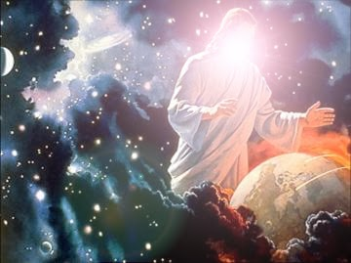
LA ETERNIDAD DE JESÚS EL HIJO DE DIOS
Juan 1:1. En el principio era el Verbo, y el Verbo era con Dios, y el Verbo era Dios.”
Jesús (el Verbo) existía desde el principio:
“AHORA PUES, PADRE, GLORIFÍCAME TÚ AL LADO TUYO, CON AQUELLA GLORIA QUE TUVE CONTIGO ANTES QUE EL MUNDO FUESE.” (Juan 17:5)
JESÚS EXISTÍA ANTES QUE EL MUNDO FUESE CREADO.

Slide 34
LO MAS GRANDIOSO DE LA PRESENCIA DE CRISTO
EN LA TIERRA: NOS REVELÓ A DIOS EN SU PERSONA.
“…Y VIMOS SU GLORIA, GLORIA COMO DEL UNIGENITO DEL PADRE” (Jn.1:14)
“A DIOS NADIE LE VIO JAMAS; EL UNIGENITO QUE ESTA EN EL SENO DEL PADRE, EL LE HA DADO A CONOCER”(Jn.1:18)
JESÚS DIJO: “... EL QUE ME HA VISTO A MI, HA VISTO AL PADRE,
¿CÓMO, PUES, DICES TÚ MUÉSTRANOS
AL PADRE?” (Jn.14:9)

Slide 35
LA ETERNIDAD DE JESÚS
EL HIJO DE DIOS
JUAN 17:24:“Padre, aquellos que me has dado, quiero que donde yo estoy, también ellos estén conmigo, para que vean mi gloria que me has dado; PORQUE ME HAS AMADO DESDE ANTES DE LA FUNDACIÓN DEL MUNDO.”
MIQUEAS 5:2 “Pero tú, Belén Éfrata, pequeña para estar entre las familias de Judá,
DE TI ME SALDRÁ EL QUE SERÁ SEÑOR EN ISRAEL; y SUS SALIDAS SON DESDE EL PRINCIPIO, DESDE LOS DÍAS DE LA ETERNIDAD. ”

Slide 36
  De igual forma, la Escritura afirma que el Hijo, igualmente
  con el Padre,
  Es ETERNO;
  Es OMNIPRESENTE,
  Es INMUTABLE,
  Es TODOPODEROSO;
  Es INFINITO,
  ABSOLUTAMENTE SANTO, JUSTO

Slide 37
LOS EVANGELIOS
SU NACIMIENTO VIRGINAL, “He aquí, una virgen concebirá y dará a luz un hijo, Y llamarás su nombre Emanuel, que traducido es: DIOS CON NOSOTROS.” (Mateo 1:23)
“Y ahora concebirás en tu vientre, y darás a luz un Hijo, y llamarás su nombre Jesús” (Lucas 1:31)
“Respondiendo el ángel, le dijo, el Espíritu Santo vendrá sobre ti, y el poder del Altísimo te cubrirá con su mano; por lo cual también el Santo Ser que nacerá, será llamado Hijo del Altísimo” (Lucas 1:35)

Slide 38
EPÍSTOLAS
SU VIDA SIN PECADO: “Porque tal sumo sacerdote nos convenía: santo, inocente, sin mancha, apartado de los pecadores, y hecho más sublime que los cielos”(Hebreos 7:26)
“ El cual no hizo pecado, ni se halló engaño en su boca”(1 Pedro 2:22)

Slide 39
SUS MILAGROS, “Varones israelitas, oíd estas palabras: Jesús nazareno, varón aprobado por Dios entre vosotros con las maravillas, prodigios y señales que Dios hizo entre vosotros por medio de él, como vosotros mismos sabéis”(Hechos 2:22)
“Cómo Dios ungió con el Espíritu Santo y con poder a Jesús de Nazaret, y cómo éste anduvo haciendo bienes y sanando a todos los oprimidos por el diablo, porque Dios estaba con él” (Hechos 10:38)

Slide 40
SU OBRA VICARIA EN LA CRUZ, “Porque primeramente os he enseñado lo que asimismo recibí: Que Cristo murió por nuestros pecados, conforme a las Escrituras” (1 Corintios 15:3)
“Al que no conoció pecado, por nosotros lo hizo pecado para que nosotros fuésemos hechos justicia de Dios en él” (2 Corintios 5:21)

Slide 41
SU RESURRECCIÓN CORPORAL DE ENTRE LOS MUERTOS, “No está aquí pues, ha resucitado, como dijo. Venid, ved el lugar donde fue puesto el Señor” (Mateo 28:6)
“Mirad mis manos y mis pies, que yo mismo soy; palpad, y ved; porque un espíritu no tiene carne ni huesos, como veís que yo tengo” (Lucas 24:39)
“Y que fue sepultado, y que resucitó al tercer día , conforme a las Escrituras” (1 Corintios 15:4)

Slide 42
SU EXALTACIÓN A LA DIESTRA DE DIOS. “Y habiendo dicho estas cosas, viéndolo ellos, fue alzado, y le recibió una nube que le ocultó de sus ojos” (Hechos 1:9)
“Los cuales también les dijeron: varones galileos, ¿Porque estais mirando al cielo?. Este mismo Jesús, que ha sido tomado de vosotros al cielo, así vendrá como le habeís visto ir al cielo”( Hechos 1:11)

Slide 43
“Asi que, exaltado por la diestra de Dios, y habiendo recibido del Padre la promesa del Espíritu Santo, ha derramado esto que vosotros veis y oís” (Hechos 2:33). “Por lo cual Dios también le exaltó hasta lo sumo, y le dio un nombre que es sobre todo nombre, para que en el nombre de Jesús se doble toda rodilla de los que estan en los cielos, y en la tierra, y debajo de la tierra; y toda lengua confiese que Jesucristo es el Señor, para Gloria de Dios Padre”(Filipenses 2:9-11)

Slide 44
“El cual, siendo el resplandor de su Gloria, y la imagen misma de su sustancia, y quien sustenta todas las cosas con la palabra de su poder, habiendo efectuado la purificación de nuestros pecados por medio de sí mismo, se sentó a la diestra de la Majestad en las Alturas” (Hebreos 1:3)

Slide 45
3. EL ESPÍRITU SANTO ES DIOS.
3. El Espíritu Santo es Dios. Hemos visto versículos que muestran que el Padre es Dios y que el Hijo es Dios. De igual manera, el Espíritu Santo, la tercera persona de la Trinidad, es Dios. Como notamos anteriormente, el Padre, el Hijo y el Espíritu Santo son frecuentemente mencionados juntos como miembros iguales de la Trinidad.
Es importante reconocer y honrar al Espíritu Santo como una Persona divina igual al Padre y al Hijo y no pensar que el Espíritu Santo es meramente una fuerza o poder.
Nunca nos debemos referir al Espíritu Santo con el pronombre ese. Más bien, cuando usamos el pronombre para referirnos al Espíritu Santo, debemos usar el pronombre personal Él.

Slide 46
A lo largo del Nuevo Testamento, las Escrituras se refieren al Espíritu Santo como una Persona. Igual al Padre y al Hijo, el Espíritu Santo tiene todas las características de una Persona.
Como una Persona el Espíritu Santo habla (Hch 13:2); piensa (Ro 8:27); se contrista (Ef 4:30); Él se regocija (Lc 1:41; 10:21); Él tiene voluntad propia (1 Co 12:11); ayuda y aconseja a los creyentes y testifica acerca de Cristo (Jn 15:26); lleva a toda verdad (Jn 16:13); ama (Ro 15:30) y Él disfruta del compañerismo (2 Co 13:14).

Slide 47
El Espíritu Santo vino a la tierra para continuar el ministerio de una persona, Jesucristo. Así como el Hijo vino a revelar y traernos a la presencia del Padre, el Espíritu Santo viene a revelarnos y a llenarnos con la presencia de Jesús.
Así que, el Salvador dijo: 18 “No os dejaré huérfanos; vendré a vosotros” (Juan 14:18). La divina persona del Espíritu Santo trae la divina presencia de Jesús.
Las Escrituras algunas veces se refieren al Espíritu Santo como el Espíritu del Señor (Is 11:2; Lc 4:18; 2 Co 3:17), el Espíritu de Dios (Ro 8:9), el Espíritu de Cristo (Ro 8:9; 1 P 1:11), y el Espíritu de su Hijo (Gá 4:6).

Slide 48
LA TRINIDAD EN LA TEOLOGIA PARTE 3
D. Las tres Personas de la Trinidad están unidas
Las Escrituras enseñan que hay un solo Dios que existe como tres Personas completamente unidas. ¡Esto es un misterio para nosotros los humanos porque no hay dos seres humanos que estén completamente unidos en nada! Para nosotros es difícil entender a Dios porque Él está por encima de nosotros. Así como los cielos están mucho más altos que la tierra, Dios, su naturaleza y sus caminos están muy por encima de nosotros. Escudriñamos las Escrituras y declaramos lo que Dios nos ha revelado.

Slide 49
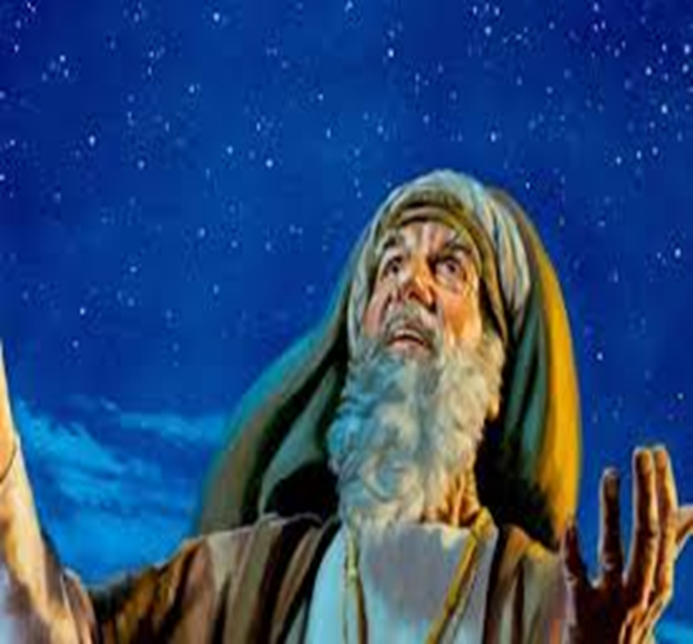
Pero, ¿cómo puede comprender un ser humano completamente al infinito y eterno Dios?
¡Imposible! Job no pudo responder a ninguna de las preguntas que el Todopoderoso le hizo. Al final, Job se puso la mano sobre la boca y dijo que intentar comprender a Dios era demasiado maravilloso para él.

Slide 50
Nuestra mente es demasiado pequeña para comprender completamente a Dios. Sin embargo, estudiar la asombrosa unidad de la Divinidad nos ayuda a comprender cómo tres Personas iguales pueden ser un solo Dios; tres en uno.
Así que, adoremos mientras reflexionamos sobre dos formas en que el Padre, el Hijo y el Espíritu Santo están completamente unidos como un solo Dios.

Slide 51
1. LAS TRES PERSONAS DE LA TRINIDAD ESTÁN UNIDAS EN *ESENCIA COMPARTIENDO LA MISMA NATURALEZA DIVINA, EL MISMO ADN ESPIRITUAL, Y LOS MISMOS *ATRIBUTOS Y CUALIDADES.
¿Cómo es la esencia y naturaleza de la Trinidad? ¿Qué cualidades y características comparten las tres Personas de la Trinidad?
La teología reúne los atributos o cualidades de la Trinidad en dos grupos: cualidades que son exclusivas de Dios y cualidades que Dios comparte en parte con sus hijos. Miremos primero la cualidades y atributos que solo Dios tiene y que no comparte:

Slide 52
LOS MIEMBROS DE LA TRINIDAD COMPARTEN ATRIBUTOS EXCLUSIVOS INCOMUNICABLES
ESTAS SON CUALIDADES QUE PERTENECEN SOLO A DIOS. Él no las comparte con nadie más. La figura 2.15 enumera algunas de las cualidades únicas de la Trinidad que ni los ángeles, ni los demonios, ni los humanos son capaces de poseer.
Observe, sin embargo, que Dios comparte una medida de algunas de estas cualidades. Por ejemplo, solamente Él es eterno, aun así, el comparte la vida eterna con nosotros desde el momento en que recibimos a Jesús y para siempre Juan 17:1-2. De igual manera, solamente Dios es soberano, pero Él concede a los vencedores gobernar con Él, (Apocalipsis 3:21)

Slide 53
LOS MIEMBROS DE LA TRINIDAD COMPARTEN ATRIBUTOS MORALES.
ESTAS SON CUALIDADES Y CARACTERÍSTICAS DEL DIOS TRINO QUE DIOS COMPARTE EN PARTE CON SUS HIJOS. La figura 2.17 muestra algunas de las características morales de Dios. Tome un tiempo para adorar a medida que usted considera algunas de las cualidades de nuestro glorioso Dios.
¡Qué Dios tan maravilloso y asombroso! ¡Él tiene tantas cualidades tan preciosas! Y todas estas cualidades de la figura 2.17, Dios las desea compartir en parte con nosotros; los hijos que Él está transformando a su propia imagen, ¡de gloria en gloria!

Slide 54
EL PADRE ES OMNIPOTENTE
O TODOPODEROSO
Él tiene todo el poder. De igual manera, el Hijo es omnipotente. Él tiene todo el poder. También, el Espíritu Santo es omnipotente. Él tiene todo el poder. Surge la pregunta: “¿tienen el Padre, el Hijo y el Espíritu Santo más poder juntos del que cada uno tiene como persona?” La respuesta es “No”, porque el Padre, el Hijo y el Espíritu Santo comparten el mismo poder.
Como dijo Jesús: “Todo lo que tiene el Padre es mío…” (Juan 16:15). Asimismo, Jesús dijo: “Toda potestad me es dada en el cielo y en la tierra” (Mateo 28:18). Los miembros de la Trinidad comparten la misma esencia, las cualidades, los valores, la misión y la visión. Concuerdan en todo al 100 por ciento.
Quien está lleno con el Espíritu Santo está lleno de la presencia de Dios: Padre, Hijo y Espíritu Santo. Otra razón por la que los miembros de la Trinidad no tienen más poder solos que juntos es porque nunca están solos; siempre están juntos: ¡omnipresentes!

Slide 55
Dos errores recurrentes acerca de Dios. Hemos enfatizado la verdad de que el Padre, el Hijo y el Espíritu Santo comparten la misma naturaleza y cualidades.
Pero a lo largo de la historia de la iglesia, dos errores teológicos aparecen de vez en cuando. Estos dos errores, MODALISMO Y ARRIANISMO, buscan robarles a Cristo y al Espíritu Santo el honor que ellos merecen como iguales a Dios Padre. Cada estudiante de teología debe cuidarse de las formas modernas de estas dos herejías teológicas (falsas enseñanzas). Así que, resumámoslas brevemente (figura 2.18)

Slide 56
PRIMER ERROR (MODALISMO): HAY UN DIOS QUE SE APARECE DE VARIOS MODOS.
Las raíces de esta falsa enseñanza son tan antiguas como la misma iglesia. Pero uno de los principales voceros del MODALISMO fue Sabelio, un sacerdote que se oponía a la doctrina de la Trinidad. Cerca del año 215 d. C., él quería evitar la enseñanza de que había tres Dioses.
Sabelio usó la ilustración de que el único sol es como el único Dios. Él decía que el único sol tiene forma, luz y calor. Asimismo, Sabelio dijo que estos tres aspectos del sol corresponden al Padre (forma), al Hijo (luz), y al Espíritu (calor).
De esta manera Sabelio enseñó la herejía de que Dios es solamente una persona que usa tres máscaras. Sabelio dijo que esta única persona de Dios se revela como tres rostros: el Padre en la creación, el Hijo en la redención y el Espíritu Santo en la regeneración. 1

Slide 57
SEGUNDO ERROR (ARRIANISMO) HAY UN SOLO DIOS QUE CREÓ AL HIJO Y AL ESPÍRITU SANTO.
Ha habido muchas formas de este segundo error. Un falso maestro llamado Arrio aumentó su popularidad en el año 325 d. C. Arrio enseñó que debido a que las Escrituras se refieren al Hijo como engendrado, esto significa que el Hijo tubo un comienzo. Este error de Arrio se basa en un entendimiento terrenal, Padre-Hijo.
Como hemos mostrado anteriormente en esta lección, muchos versículos en las Escrituras prueban que Jesucristo es completamente Dios y es igual al Padre. De igual manera, hemos visto que el Espíritu Santo es Dios. Aun así, algunos seguidores de Arrio continúan negando que el Hijo y el Espíritu Santo son Personas divinas.
Hoy, los seguidores de una forma de arrianismo incluyen musulmanes, 17 mormones, 18 y los testigos de Jehová. 19

Slide 58
En las Escrituras, debemos entender ENGENDRADO en el contexto de la relación eterna entre el Padre y el Hijo. Así como el Padre siempre ha sido el Padre, el Hijo siempre ha sido el Hijo engendrado.
14 Otro significado de ENGENDRADO (DEL GRIEGO, MONOGENES) es “ÚNICO O UNO EN SU CATEGORÍA” (Jn 1:14; 3:16). 15 Igualmente, ENGENDRADO PUEDE SIGNIFICAR “EXALTADO”; como Jesús fue engendrado para ser nuestro Sumo Sacerdote (Heb 1:5; 5:5); y como Jesús fue engendrado en la resurrección (Hch 13:33).
16 ESTOS VERSÍCULOS Y MUCHOS OTROS MUESTRAN QUE ENGENDRADO FRECUENTEMENTE SIGNIFICA ÚNICO O EXALTADO EN LUGAR DE NACIDO.

Slide 59
2. LAS TRES PERSONAS DE LA TRINIDAD ESTÁN UNIDAS EN VALORES, MISIÓN Y VISIÓN.
LOS VALORES son el fundamento de lo que creemos y cómo nos comportamos. El Padre, el Hijo y el Espíritu Santo comparten los mismos valores. Ellos aman y aborrecen las mismas cosas. Aman la verdad y aborrecen las mentiras. Aman la santidad y aborrecen la pecaminosidad. Aman la rectitud y aborrecen el pecado. Aman el compañerismo, la paz, el gozo, la generosidad y el dar con alegría. Odian la discordia, la confusión, la tristeza y la tacañería.
Las tres Personas de la Trinidad concuerdan al 100 por ciento en lo que es correcto e incorrecto, bueno y malo, sabio y necio, valioso y sin valor, justo e injusto. Ellos están completamente unidos por sus valores. Y como los miembros de la Trinidad comparten los mismos valores; se comportan y actúan de la misma manera, los valores guían las acciones.

Slide 60
LA MISIÓN es el camino hacia la visión. La misión incluye el propósito y el plan de acción que un grupo comparte para alcanzar un destino. Mire a continuación la visión que comparte la Trinidad. Para alcanzar esta visión, el Padre, el Hijo y el Espíritu Santo deben trabajar juntos. Para alcanzar su visión, ellos deben crear a los humanos, redimirlos, pastorearlos, proveerles, guiarlos y transformarlos a la semejanza de Dios
LA VISIÓN es el destino, el objetivo al final del trayecto. La visión del Padre, del Hijo y del Espíritu Santo es vivir eternamente en un reino celestial con una familia de creyentes glorificados que comparten su esencia, carácter, valores, misión y visión.

Slide 61
Aplicación. El Padre, el Hijo y el Espíritu Santo están unidos en valores, misión y visión. La Trinidad comparte el mismo plan para la humanidad. La Divinidad está unida en actitudes y en acciones. El Padre, el Hijo y el Espíritu Santo cooperan y hacen todo juntos. Pero tienen diferentes roles.
El Padre, el Hijo y el Espíritu Santo tienen diferentes roles en la salvación. Dios el Padre crea el plan de salvación. El plan del Padre para salvarnos incluye el tiempo del plan, desde el principio hasta su finalización. Gálatas 4:4-5 re refiere al inicio del plan de Dios.

Slide 62
DIOS EL HIJO CUMPLE EL PLAN DEL PADRE: el Hijo muere para redimirnos. Esto es voluntario; Él se entregó por nosotros (2 Co 8:9; Fil 2:6-7; Gá 2:20).
También observe el rol del Espíritu Santo cuando la Trinidad trabaja en conjunto en el divino plan de la salvación. “Y por cuanto sois hijos, Dios envió a vuestros corazones el Espíritu de su Hijo, el cual clama: ¡Abba, Padre!”´” (Gá 4:6).
Cuando llegó el tiempo correcto, el Padre envió a su Hijo. Por medio del Hijo, recibimos el Espíritu. Y el Espíritu, no el Hijo, es el agente del nuevo nacimiento. PERO AL RECIBIR AL HIJO, ÉL NOS DA EL DERECHO LEGAL Y AUTORIDAD DE SER HECHOS HIJOS DE DIOS EL PADRE (Jn 1:12).

Slide 63
Y en el tiempo que el Padre ha planeado, el Hijo regresará para reunir a todos los hijos de Dios (Mt 24:36).
Mientras tanto, el Padre y el Hijo envían al Espíritu Santo para llenarnos con poder para dar testimonio del Hijo y de la salvación que Él hace posible (Jn 14:26; 15:26; 16:7; Hch 2:33).

Slide 64
“Pero cuando vino el cumplimiento del tiempo, Dios envió a su Hijo, nacido de mujer y nacido bajo la ley, 5 para que redimiese a los que estaban bajo la ley, a fin de que recibiésemos la adopción de hijos” (Gá 4:4-5). Otras Escrituras muestran que el Padre envió al Hijo (Jn 3:16; Ro 8:32).
Dios el Hijo cumple el plan del Padre: el Hijo muere para redimirnos. Esto es voluntario; Él se entregó por nosotros (2 Co 8:9; Fil 2:6-7; Gá 2:20). También observe el rol del Espíritu Santo cuando la Trinidad trabaja en conjunto en el divino plan de la salvación. “Y por cuanto sois hijos, Dios envió a vuestros corazones el Espíritu de su Hijo, el cual clama: ¡Abba, Padre!”´” (Gá 4:6).

Slide 65
EL ESPÍRITU SANTO ES EL AGENTE DE LA SALVACIÓN. Él da convicción de culpa (Jn 16:8 11), nos revela la verdad acerca de Jesús (Jn 14:16, 26), nos da el nuevo nacimiento (Jn 3:3-6), y nos introduce al cuerpo de Cristo (1 Co 12:13).
En la conversión, recibimos el Espíritu Santo (Jn 3:3-6; 20:22) y nos convertimos en participantes de la naturaleza divina (2 P 1:4). Lea También el artículo LA REGENERACIÓN, Jn 3:3, en la Biblia de estudio de la Vida Plena.

Slide 66
EL ESPÍRITU SANTO IMPARTE LAS CARACTERÍSTICAS DE DIOS EN LOS CREYENTES CUANDO NOS SOMETEMOS A SU INFLUENCIA SANTIFICADORA (Ro 8:9; 1 Co 6:19). Observe algunas de las cosas que hace el Espíritu Santo cuando mora en nosotros.
Él nos santifica, nos limpia, nos guía y nos motiva a una vida santa, y nos libera de las ataduras del pecado (Ro 8:2-4; Gá 5:16-17; Ef 5:18-19; 2 Ts 2:13). Él nos da convicción de que somos hijos de Dios (Ro 8:16), nos ayuda en la adoración a Dios (Hch 10:46) y nos apoya en nuestra vida de oración. Él intercede por nosotros cuando clamamos a Dios (Ro 8:26-27).
Él imparte dádivas de carácter semejantes a las de Cristo que glorifican a Cristo (Gál 5:22-23; 1 P 1:2). Él es nuestro divino maestro, que nos guía a toda verdad (Jn 16:13; 14:26; 1 Co 2:9-16), nos revela a Jesús y nos guía en una estrecha comunión y unidad con Jesús (Jn 14:16-18; 16:14).

Slide 67
Él continuamente nos imparte el amor de Dios (Ro 5:5) y nos da gozo, consolación y ayuda (Jn 14:16; 1 Ts 1:6).
EL ESPÍRITU SANTO EMPODERA AL CREYENTE PARA SERVIR Y TESTIFICAR. El bautismo en el Espíritu Santo y la llenura del Espíritu Santo nos capacitan para este ministerio del Espíritu Santo.
Cuando somos bautizados en el Espíritu Santo, recibimos poder para testificar de Cristo y para ser la luz del mundo (Hch 1:8). El Espíritu Santo nos da la misma unción divina que le dio a Jesucristo (Jn 1:32-33) y a los discípulos (Hch 1:5; 2:4). El Espíritu Santo nos capacita para proclamar la Palabra de Dios (Hch 1:8; 4:31) y para hacer milagros (Hch 2:43; 3:2-8; 5-15; 6:8; 10:38).

Slide 68
EL ESPÍRITU SANTO SUPERVISA LA IGLESIA. Él une a los creyentes en un cuerpo de Cristo (1 Co 12:13); mora en la iglesia (1 Co 3:16); la edifica (Ef 2:22); inspira su adoración (Fil 3:3); dirige su misión (Hch 13:2-4); escoge a sus obreros (Hch 20:28); da dones a los líderes (1 Co 12:1-11; Ef 4:11-12); unge a sus predicadores (Hch 2:4; 1 Co 2:4); guarda el evangelio (2 Ti 1:14) y promueve su justicia (Jn 16:8; 1 Co 3:16; 6:18-20).

Slide 69
ESCUELA DE FORMACIÓN MINISTERIAL-LADP-2025
AUTOEVALUACIÓN Página 69
EL ÚNICO DIOS VERDADERO
10 PREGUNTAS RESUELTAS

Slide 70
EVALUACIÓN DEL ÚNICO DIOS VERDADEROCONTIENE 10 PREGUNTAS DE
LAS TRES LECCIONES A MANERA DE AUTOEVALUACIÓN
AUTOEVALUACIÓN: Dibuje un círculo alrededor de la letra que complete mejor cada pregunta o declaración:

Slide 71
AUTOEVALUACIÓN: DIBUJE UN CÍRCULO ALREDEDOR DE LA LETRA QUE COMPLETE MEJOR CADA PREGUNTA O DECLARACIÓN:
1. El versículo más famoso sobre el monoteísmo en el Antiguo Testamento es
a) Deuteronomio 6:4.
b) Éxodo 20:20.
c) Juan 3:16.
d) Génesis 1:1.
2. La doctrina de la Trinidad es
a) tres Dioses iguales en una forma.
b) un Dios que aparece de tres maneras.
c) un Dios en tres Personas iguales.
d) Dios Padre gobernando sobre el Hijo y el Espíritu Santo.

Slide 72
3. ¿Qué relato sugiere que Dios es más que una persona?
a) La creación.
b) La caída de la humanidad.
c) El diluvio.
d) El llamado de Abraham.
4. ¿Qué pasaje se refiere a Dios como tres Personas?
a) La profecía de Isaías sobre Emanuel
b) La confesión de Pedro sobre Cristo
c) La visión de Daniel
d) La Gran Comisión
5. ¿Qué prueba que hay tres Personas divinas?
a) La Gran Comisión
b) Génesis 1:26-27
c) Apocalipsis 4
d) Varios pasajes juntos.

Slide 73
6. ¿Cuál es un atributo exclusivo de Dios?
a) Misericordia
b) Justicia
c) Omnisciencia
d) Benevolencia
7. Una cualidad moral de Dios es que
a) Dios es infinito.
b) Dios es santo.
c) Dios es omnipotente.
d) Dios es eterno.

Slide 74
8. ¿Cuál de estos grupos respalda el arrianismo?
a) Pentecostales “Jesús solo”
b) Testigos de Jehová
c) Modalistas
d) Posmodernistas
9. ¿Qué comparten todos los miembros de la Trinidad?
a) Los mismos roles
b) Las mismas citas
c) Los mismos nombres
d) La misma visión
10. ¿Qué describe el objetivo de Dios?
a) Los valores divinos
b) La misión divina
c) La visión divina
d) La función divina

